Slide 1
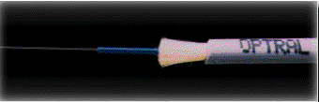

CONECTORIZACIÓN
DE FIBRA ÓPTICA
Xabier Cantalapiedra
Jon Fresno
ST3 – 2ºA

Slide 2

INTRODUCCIÓN
  La conectorización de la fibra óptica puede realizarse mediante dos procesos distintos. Mediante el proceso de pulido, o bien, mediante corte. La conectorización podemos realizarla con dos tipos de conectores diferentes, que pueden ser ST o SC. A continuación os explicamos cada uno de ellos:

Slide 3
Elija la técnica de conectorización que desee:
POR PULIDO
POR CORTE

Slide 4
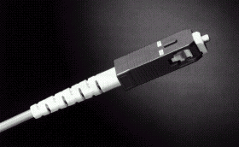
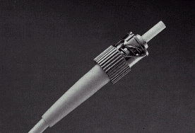
Elige el tipo de conector que vayas a utilizar:
    ST
    SC

Slide 5
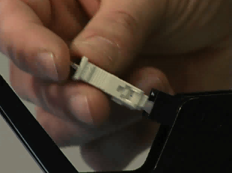
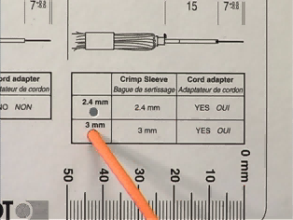
Conectorización por corte para ST
En primer lugar se fija el soporte en la mesa y a continuación se coloca cuidadosamente el conector en él.
En segundo lugar, elegimos el cable de fibra óptica de 3mm de espesor, el cual vamos a utilizar.

Slide 6
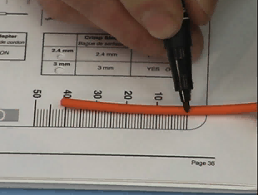
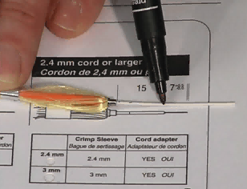
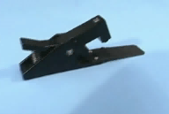
Conectorización por corte para ST
Utilizando la plantilla, cortamos el cable de fibra a la medida indicada en la fotografía (4cm).
Después de hacer las marcas en la segunda capa protectora de la fibra, cortamos por la marca con el cortador correspondiente y procedemos a la eliminación de impurezas con una toallita impregnada en alcohol.

Slide 7
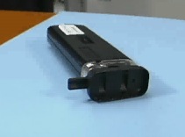
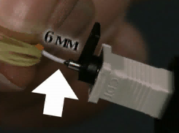
Conectorización por corte para ST
Comprobamos con un microscopio que el corte de la fibra ha sido satisfactorio.
Introducimos el extremo modificado del cable de fibra óptica en el conector situado en el soporte y deslizamos el aro hacia el conector con el margen que se observa en la imagen.

Slide 8
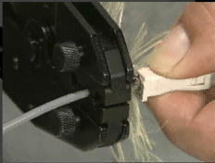
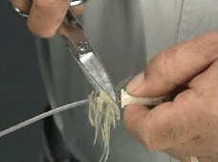
Conectorización por corte para ST
A continuación se presionará el pulsador del soporte para acoplar la fibra al conector y crimparemos el aro con la fibra y el conector, mediante la crimpadora.
Finalmente, cortaremos los hilos protectores de la fibra con unas tijeras y ajustaremos el extremo del conector.
Volver

Slide 9
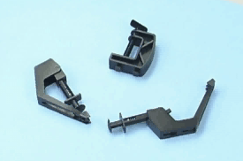
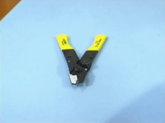
Conectorización por corte para SC
En primer lugar se fija el soporte en la mesa y a continuación se coloca el conector en él.
Utilizando la plantilla, cortamos el cable de fibra a una medida de 40mm utilizando la herramienta necesaria.

Slide 10
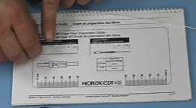
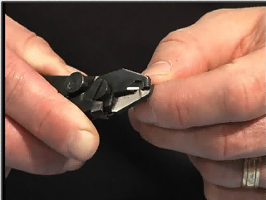
Conectorización por corte para SC
Posteriormente, se tomarán las medidas necesarias gracias a la plantilla correspondiente al conector.
A continuación se corta la fibra por la marca realizada, para después escindir el hilo óptico con el cortador preciso y eliminar sus impurezas con una toallita impregnada en alcohol.

Slide 11
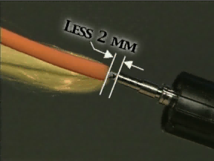
Conectorización por corte para SC
Comprobamos con un microscopio que el corte de la fibra ha sido satisfactorio.
Introducimos el extremo del cable modificado en el conector situado en el soporte y dejamos una separación de 2mm.

Slide 12
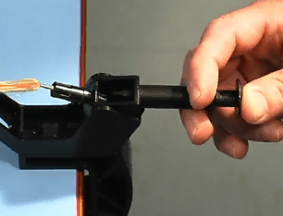
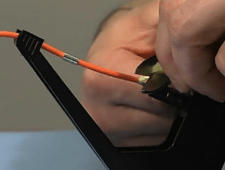
Conectorización por corte para SC
En el siguiente paso se presionará el pulsador del soporte para acoplar la fibra al conector y crimparemos el aro con la fibra y el conector, mediante la crimpadora.
Finalmente, cortaremos los hilos protectores de la fibra con unas tijeras y ajustaremos el extremo del conector.
Volver

Slide 13
Conectorización por pulido
Esta técnica de conectorización es compatible para los 2 tipos de conectores, el ST y el SC. Para su correcta elaboración es necesario seguir los pasos que se citan a continuación:

Slide 14
Conectorización por pulido
En primer lugar, cortaremos la fibra amarilla aislante con el cortador correspondiente, tomando una medida aproximada de 4cm.
En segundo lugar, procederemos a cortar el Kepplar sobrante ayudándonos de unas tijeras.
En tercer lugar, debemos quitar parte del Jacket, dejando aproximadamente una longitud visible de éste de unos 3cm.

Slide 15
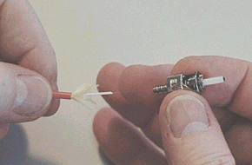
Conectorización por pulido
Seguidamente, limpiaremos el hilo de fibra óptica de impurezas con una toallita impregnada en alcohol.
Después se procede a llenar el interior del conector con un pegamento especial para este tipo de actividades.
A continuación, sin esperar casi tiempo tras dar el pegamento, insertaremos el hilo de fibra en el conector hasta su posterior salida por el otro extremo del mismo y esperaremos a su secado.

Slide 16
Conectorización por pulido
Una vez que se haya secado, utilizando el bolígrafo de punta de diamante, cortaremos la fibra que sobresalga a partir de 1mm aproximadamente.
Ayudándonos de una “peseta”, empezaremos el proceso de pulido de la fibra mediante la realización de “ochos” sobre las varias lijas intercambiándolas cada cierto tiempo, comenzando siempre por la de mayor grosor.
Iremos comprobando el estado de la fibra con regularidad con un microscopio para observar que se está realizando correctamente.

Slide 17
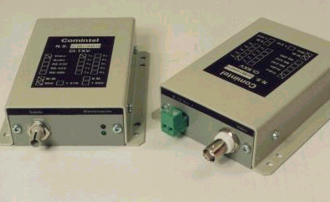
Conectorización por pulido
Finalmente, tendremos que medir la atenuación del cable, conectando los dos extremos del mismo a los medidores de atenuación.

Slide 18
Fin de la presentación
Para volver a la primera diapositiva,
pincha aquí.
Para volver a la elección de cualquier técnica de conectorización,
pincha aquí.

